Slide 1
Kỹ thuật xử lý ảnh số
Giảng viên: TS. Nguyễn Thúy Bình

Slide 2
Nội dung môn học
Thời lượng: 2 tín chỉ (9 buổi LT + 4 buổi BT)
Đánh giá học phần:
Điểm danh: 10%
Điểm bài tập: 15%
Bài kiểm tra: 15%
Thi kết thúc học phần: 60%

Slide 3
Nội dung môn học
Lý thuyết
Tổng quan về xử lý ảnh
Cải thiện và nâng cao chất lượng ảnh
Phát hiện và tách biên ảnh
Phân vùng ảnh
Xử lý ảnh nhị phân
Bài tập+Thực hành:
Biểu diễn ảnh và biến đổi không gian màu
Co giãn độ tương phản, cân bằng lược đồ mức xám
Lọc nhiễu
Phát hiện biên ảnh
Phân vùng ảnh

Slide 4
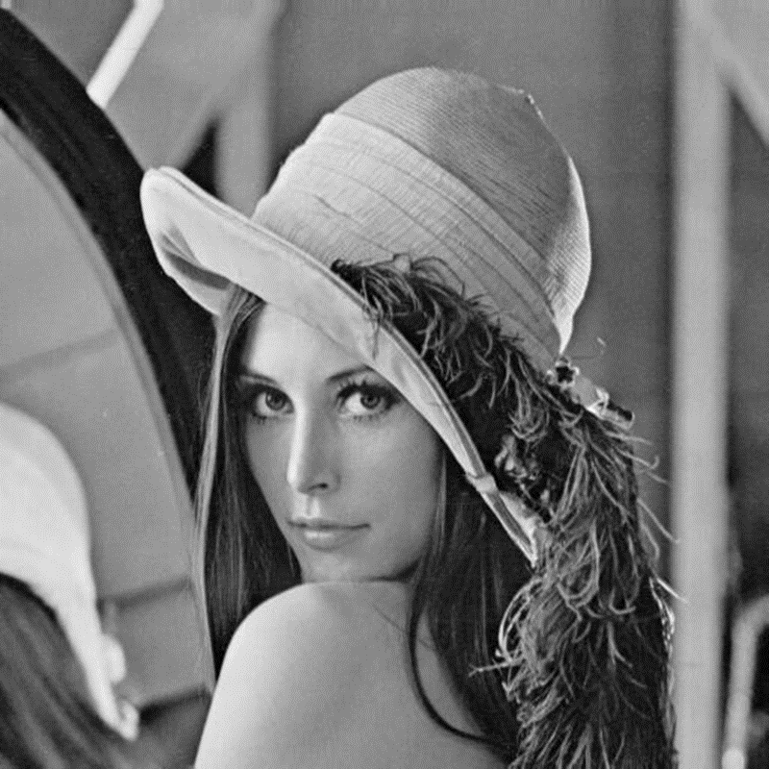
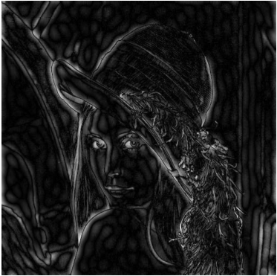
Phát hiện biên ảnh
Phát hiện biên

Slide 5
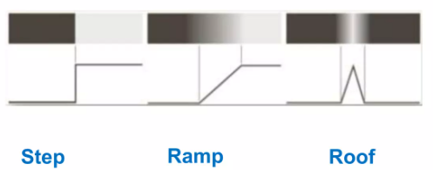
Phát hiện biên ảnh
Biên ảnh: tập hợp các điểm ảnh mà tại đó cường độ sáng thay đổi đột ngột.
Biên ảnh là ranh giới giữa hai vùng khác nhau trong ảnh
Một số phương pháp phát hiện biên:
Toán tử Robert
Toán tử Sobel
Toán tử Prewitt
Bộ lọc Laplace of Gaussian
Thuật toán phát hiện biên Canny
Đạo hàm bậc nhất (Gradient)
Đạo hàm bậc hai (Laplace)

Slide 6

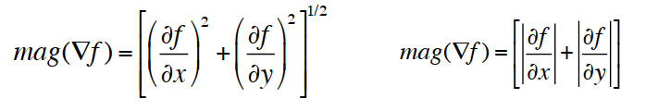
Đạo hàm bậc nhất
Gradient theo hai hướng:
Gradient rời rạc:
Biên độ của gradient:

Slide 7
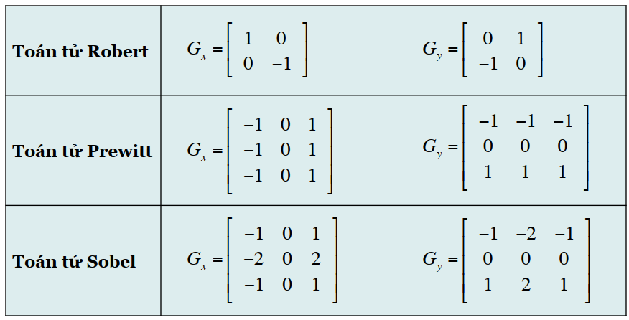
Đạo hàm bậc nhất

Slide 8
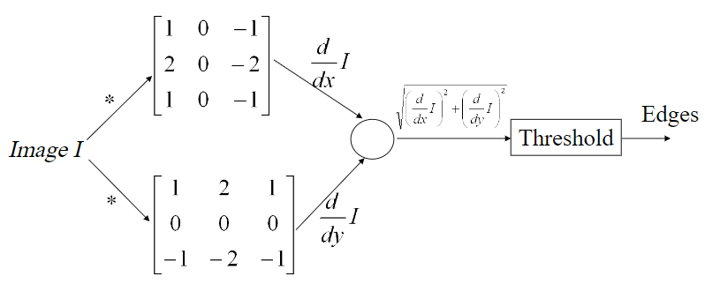
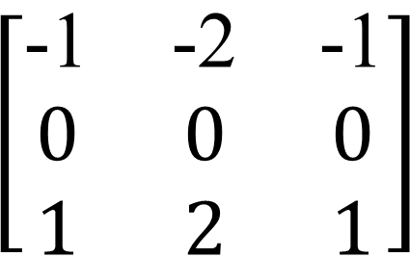

Đạo hàm bậc nhất
Bộ lọc Sobel
$$\left[\begin{matrix}\text{−}\text{1} & \text{0} & \text{1} \\ \text{−}2 & 0 & 2 \\ \text{−}\text{1} & 0 & 1\end{matrix}\right]$$
$$\left[\begin{matrix}\text{−}\text{1} & \text{−2} & \text{−1} \\ 0 & 0 & 0 \\ 1 & 2 & 1\end{matrix}\right]$$

Slide 9
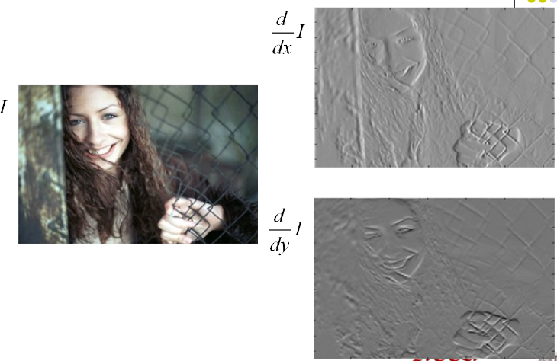
Đạo hàm bậc nhất
Bộ lọc Sobel

Slide 10
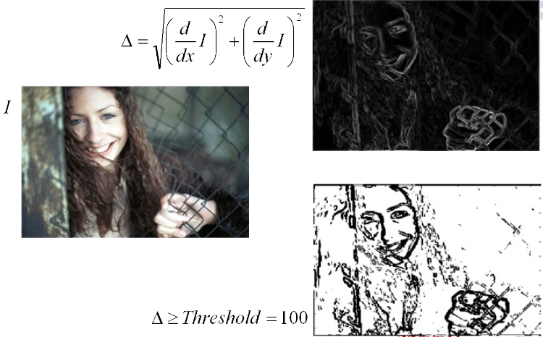
Đạo hàm bậc nhất
Bộ lọc Sobel

Slide 11
Đạo hàm bậc nhất

Slide 12
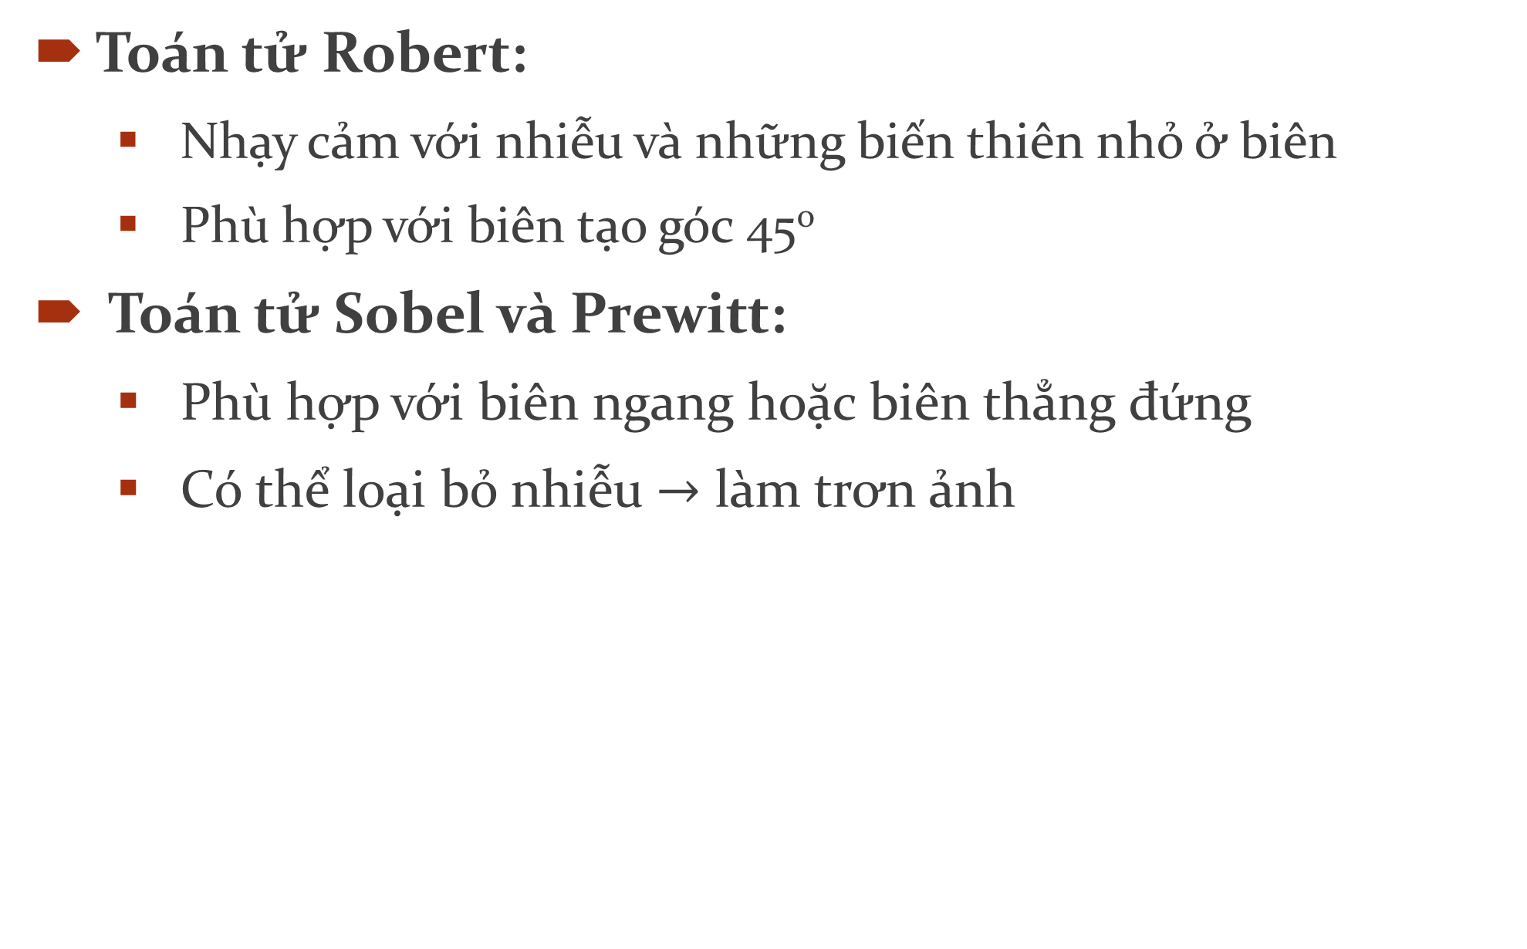
Đạo hàm bậc nhất
Toán tử Robert:
Nhạy cảm với nhiễu và những biến thiên nhỏ ở biên
Phù hợp với biên tạo góc 45º
Toán tử Sobel và Prewitt:
Phù hợp với biên ngang hoặc biên thẳng đứng
Có thể loại bỏ nhiễu $→$ làm trơn ảnh

Slide 13
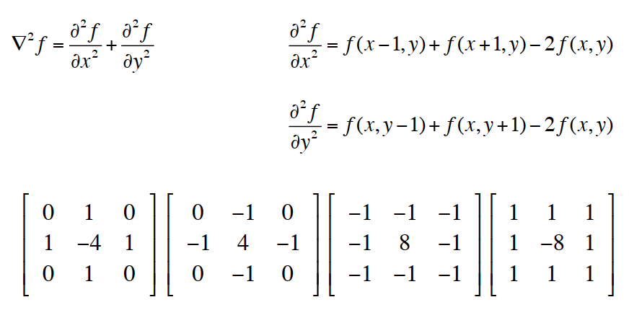

Đạo hàm bậc hai
Nhạy cảm với nhiễu
Không hỗ trợ tìm hướng của biên

Slide 14
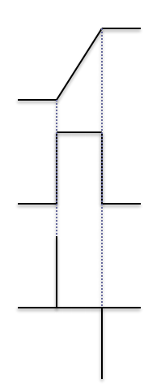
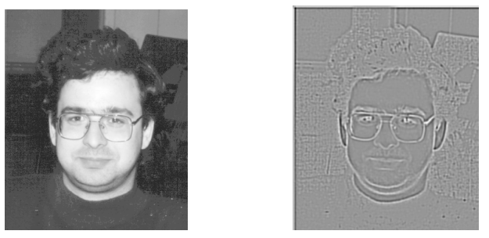
Đạo hàm bậc hai

Slide 15
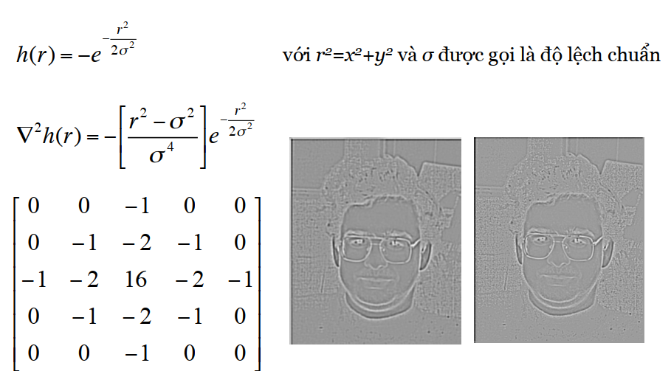
Laplace of Gaussian

Slide 16
Thuật toán Canny
Gồm 5 bước:
Làm trơn ảnh (Smoothing)
Tính biên độ và hướng của Gradient
Loại bỏ các điểm cực đại giả (Non-maximum suppression)
Phân loại điểm biên (strong, weak) dựa vào ngưỡng (Hysteresis Threshold)
Kết nối các điểm biên (Edge tracking)

Slide 17
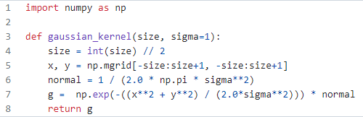
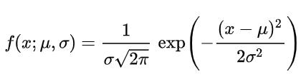
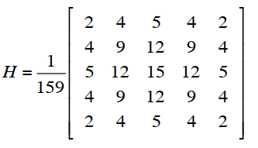
Thuật toán Canny
Làm trơn ảnh (Smoothing)

Slide 18
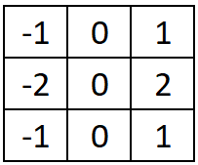
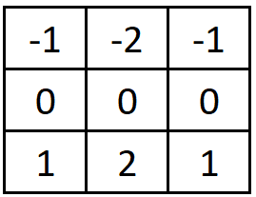
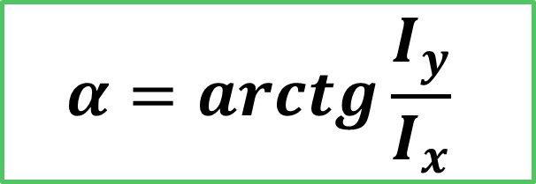
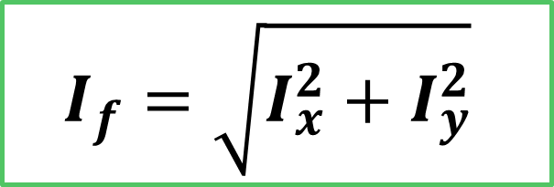
Thuật toán Canny
Tính biên độ và hướng của Gradient
G_{x}
G_{y}
$$I_{f}=\sqrt{I_{x}^{2}+I_{y}^{2}}$$
$$α=arctg\frac{I_{y}}{I_{x}}$$

Slide 19
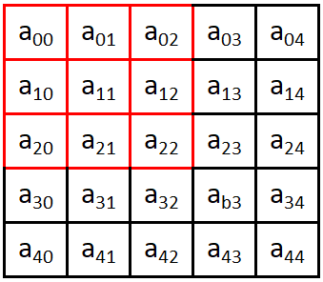
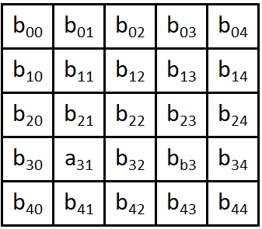
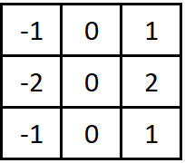
Thuật toán Canny
Tính biên độ và hướng của Gradient
*
=
$$b_{11}=\left(a_{02}+2∗a_{12}+a_{22}\right)−(a_{00}+2∗a_{10}+a_{20})$$

Slide 20
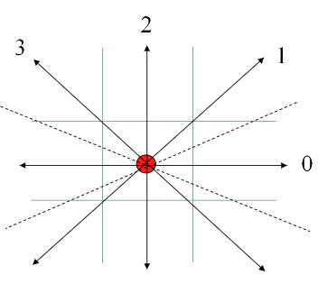




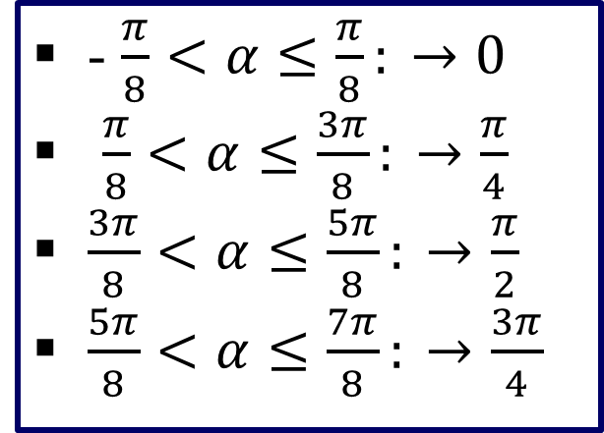




Thuật toán Canny
Loại bỏ các cực đại giả
(Non-maximum Supression)
$$α=arctg\frac{I_{y}}{I_{x}}$$
$$−\frac{π}{2}$$
$$−\frac{3π}{4}$$
$$−\frac{π}{4}$$
- $\frac{π}{8}<α≤\frac{π}{8}: →0$
$\frac{π}{8}<α≤\frac{3π}{8}: →\frac{π}{4}$
$\frac{3π}{8}<α≤\frac{5π}{8}: →\frac{π}{2}$
$\frac{5π}{8}<α≤\frac{7π}{8}: →\frac{3π}{4}$
$$π$$
$$\frac{3π}{4}$$
$$\frac{π}{2}$$
$$\frac{π}{4}$$

Slide 21
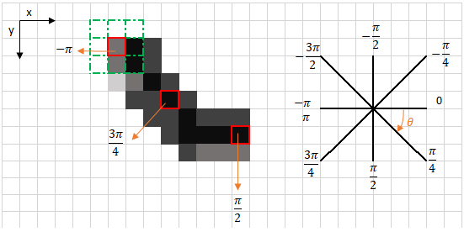
Thuật toán Canny
Loại bỏ các cực đại giả
(Non-maximum Supression)

Slide 22
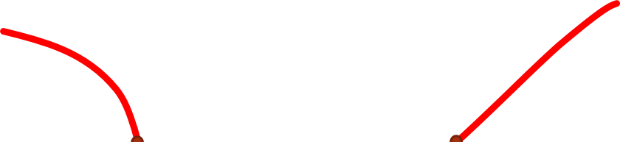
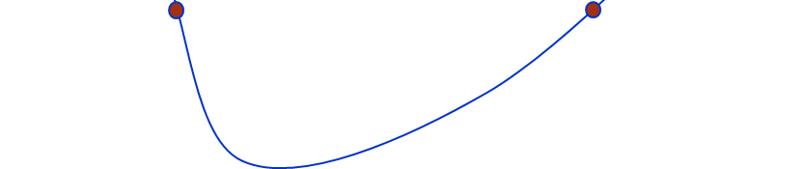
Thuật toán Canny
Phân loại điểm biên theo ngưỡng
(Hysteresis Threshold)
Strong edges
High_threshold
Weak edges
Low_threshold

Slide 23
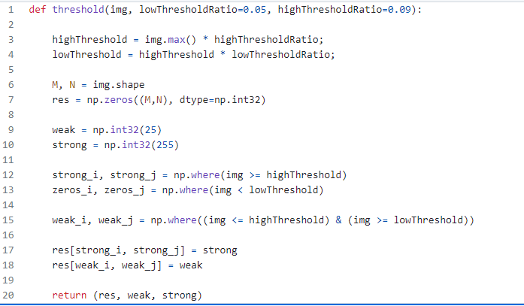
Thuật toán Canny
Phân loại điểm biên theo ngưỡng
(Hysteresis Threshold)

Slide 24
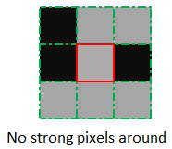
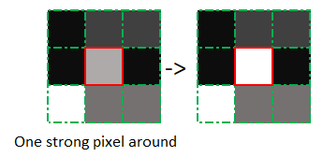
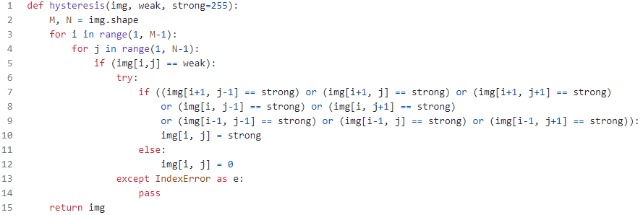
Thuật toán Canny
Kết nối biên (Edge tracking)

Slide 25
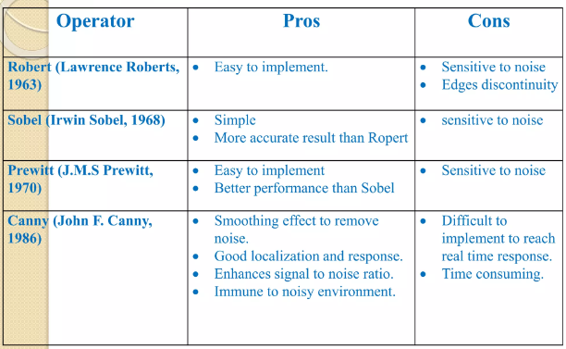
So sánh các phương pháp

